Slide 1
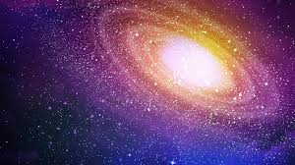

Đặt tên cho tớ...
?
?
?
?
Tớ tên là
Dải
Ngân
Hà

Slide 2
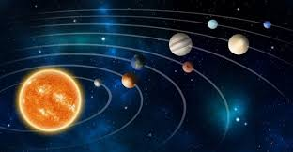
Đặt tên cho tớ...
?
?
?
?
Tớ tên là
Hệ
Mặt
Trời

Slide 3
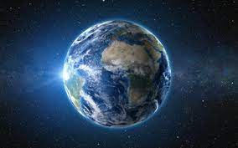
Đặt tên cho tớ...
?
?
?
?
Tớ tên là
Trái
Đất

Slide 4
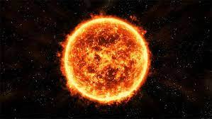
Đặt tên cho tớ...
?
?
?
?
Tớ tên là
Mặt
Trời

Slide 5
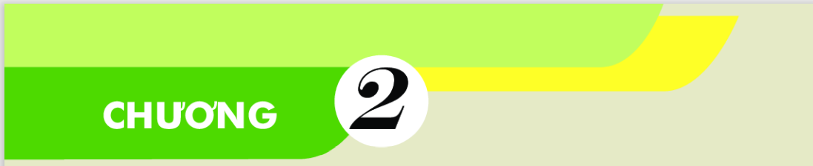
TRÁI ĐẤT – HÀNH TINH
CỦA HỆ MẶT TRỜI

Slide 6

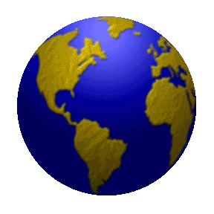
TIẾT - BÀI 6.
TRÁI ĐẤT TRONG HỆ MẶT TRỜI

Slide 7

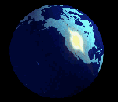
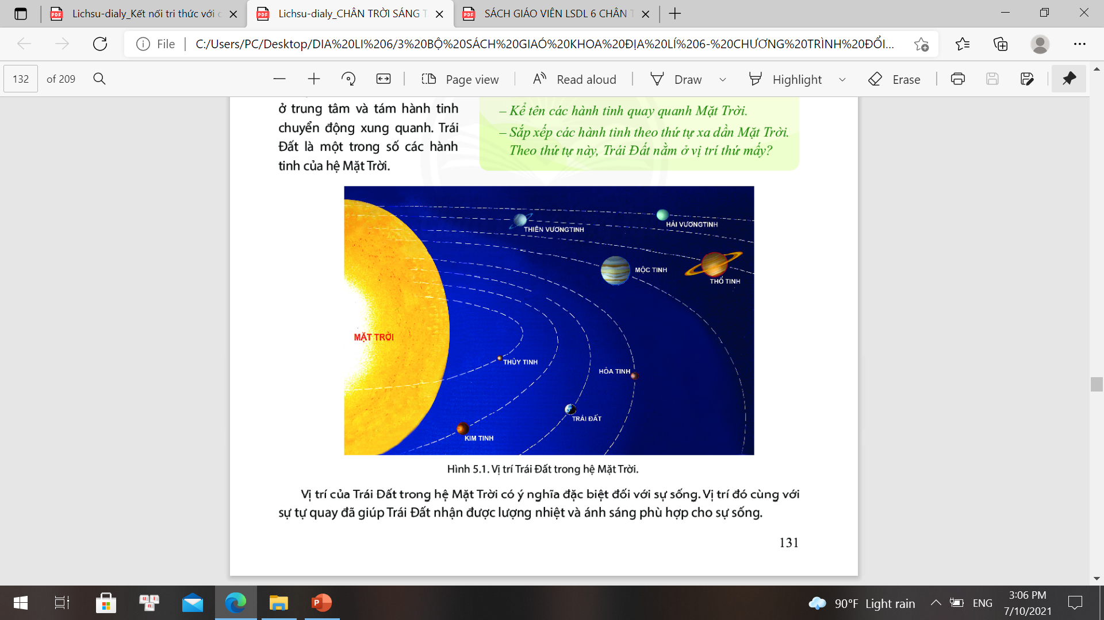
TIẾT 9- BÀI 6. TRÁI ĐẤT TRONG HỆ MẶT TRỜI
   
1. Vị trí của Trái Đất trong hệ Mặt Trời
- Hệ Mặt Trời gồm có 8 hành tinh.
Kể tên các hành tinh quay quanh Mặt Trời.
Hình 1. Các hành tinh trong hệ Mặt Trời

Slide 8
TIẾT - BÀI 6. TRÁI ĐẤT TRONG HỆ MẶT TRỜI
   
- Mặt Trời nằm ở trung tâm Hệ Mặt Trời và có khả năng phát sáng.
Hình 1. Các hành tinh trong hệ Mặt Trời

Slide 9
TIẾT - BÀI 6. TRÁI ĐẤT TRONG HỆ MẶT TRỜI
   
- Trái Đất nằm ở vị trí thứ ba theo thứ tự xa dần Hệ Mặt Trời.
Trái Đất nằm ở vị trí thứ mấy tính từ Mặt Trời?
Hình 1. Các hành tinh trong hệ Mặt Trời

Slide 10
TIẾT - BÀI 6. TRÁI ĐẤT TRONG HỆ MẶT TRỜI
   
=> Trái Đất là hành tinh duy nhất trong Hệ Mặt Trời có sự sống.
Ý nghĩa của khoảng cách từ Trái Đất đến Mặt Trời.
Hình 1. Các hành tinh trong hệ Mặt Trời

Slide 11
TIẾT - BÀI 6. TRÁI ĐẤT TRONG HỆ MẶT TRỜI
   
1. Vị trí của Trái Đất trong hệ Mặt Trời
- Hệ Mặt Trời gồm có 8 hành tinh.
Mặt Trời nằm ở trung tâm Hệ Mặt Trời và có khả năng phát sáng.
Trái Đất nằm ở vị trí thứ ba theo thứ tự xa dần Hệ Mặt Trời.
=> Trái Đất là hành tinh duy nhất trong Hệ Mặt Trời có sự sống.

Slide 12
AI NHANH HƠN
Trong 3 phút các đội chơi điền được các thông tin vào phiếu học tập sau:
- Thiên Hà chứa.......................................gọi là............................................................ - Nằm ở trung tâm của Hệ Mặt Trời là......................................................................... - Hệ Mặt Trời gồm….................hành tinh. - ………...............nằm ờ vị trí thứ.........là vật thể duy nhất có khả năng tự phát sáng. - Trong Hệ Mặt Trời,...........................................chuyển động xung quanh Mặt Trời và tự quay quanh mình. - Hành tinh nằm ở vị trí xa Mặt Trời nhất là………...........................................…… - Hành tinh nằm ở vị trí gần Mặt Trời nhất là……................................................… - Ý nghĩa vị trí Trái Đất trong Hệ Mặt Trời:................................................................
Notes:
Khoảng cách giúp cho TĐ nhận được lượng nhiệt và ánh sáng phù hợp để sự sống có thể tồn tại, phát triển

Slide 13
AI NHANH HƠN
Trong 3 phút các đội chơi điền được các thông tin vào phiếu học tập sau:
- Thiên Hà chứa Hệ Mặt Trời gọi là dải Ngân Hà. Nằm ở trung tâm của Hệ Mặt Trời là Mặt Trời. Hệ Mặt Trời gồm tám hành tinh. - Trái Đất nằm ờ vị trí thứ ba là vật thể duy nhất có khả năng tự phát sáng. - Trong Hệ Mặt Trời, các hành tinh chuyển động xung quanh Mặt Trời và tự quay quanh mình. - Hành tinh nằm ở vị trí xa Mặt Trời nhất là Hải Vương tinh. Hành tinh nằm ở vị trí gần Mặt Trời nhất là Thủy tinh. Ý nghĩa vị trí Trái Đất trong Hệ Mặt Trời: là hành tinh duy nhất có sự sống.
Notes:
Khoảng cách giúp cho TĐ nhận được lượng nhiệt và ánh sáng phù hợp để sự sống có thể tồn tại, phát triển

Slide 14
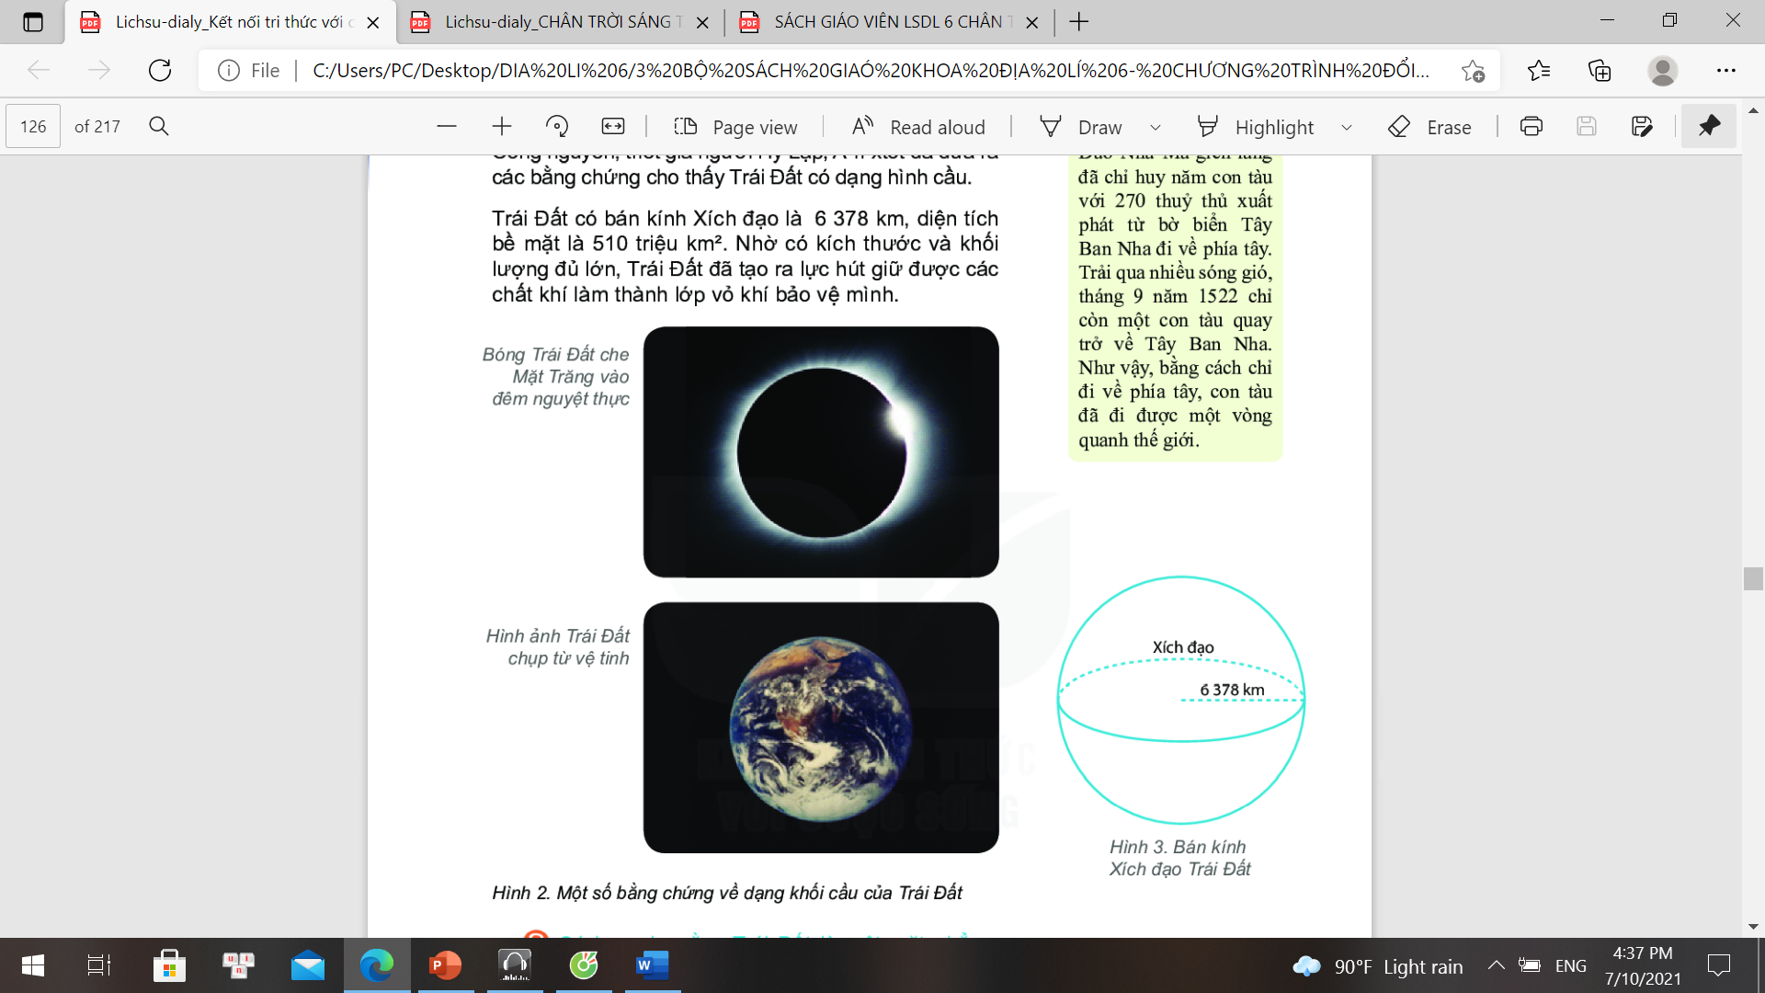
TIẾT - BÀI 6. TRÁI ĐẤT TRONG HỆ MẶT TRỜI
   
2. Hình dạng, kích thước của Trái Đất
a. Hình dạng của Trái Đất
Bóng Trái Đất che Mặt Trăng
vào đêm nguyệt thực
Hình ảnh Trái Đất chụp từ vệ tinh
Hình 2. Một số bằng chứng về khối cầu của Trái Đất

Slide 15
TIẾT - BÀI 6. TRÁI ĐẤT TRONG HỆ MẶT TRỜI
   
2. Hình dạng, kích thước của Trái Đất
a. Hình dạng của Trái Đất
Khai thác thông tin SGK và bằng kiến thức thực tế cho biết hình dạng của Trái Đất.

Slide 16
TIẾT - BÀI 6. TRÁI ĐẤT TRONG HỆ MẶT TRỜI
   
2. Hình dạng, kích thước của Trái Đất
a. Hình dạng của Trái Đất
- Trái Đất có dạng hình cầu.
- Quả địa cầu là mô hình thu nhỏ của bề mặt Trái đất.
Em hãy cho biết những hình dạng của Trái Đất được nhắc đến trong các câu chuyện lịch sử ở Việt Nam và trên thế giới.

Slide 17
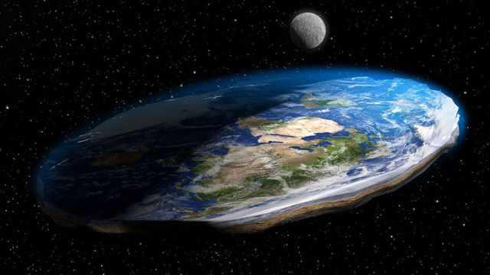
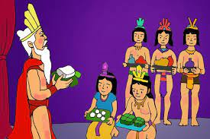
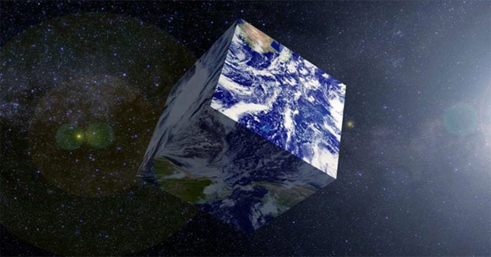
TIẾT - BÀI 6. TRÁI ĐẤT TRONG HỆ MẶT TRỜI
   
2. Hình dạng, kích thước của Trái Đất
...hay Trái Đất có dạng hình vuông...
Xa xưa, người ta tin rằng Trái Đất là mặt phẳng...
...như câu chuyện sự tích bánh chưng, bánh giầy..

Slide 18
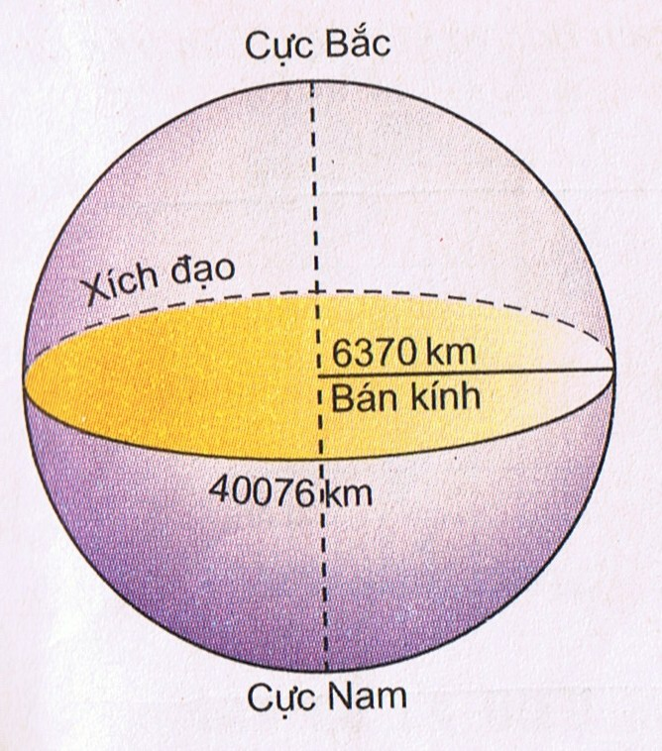
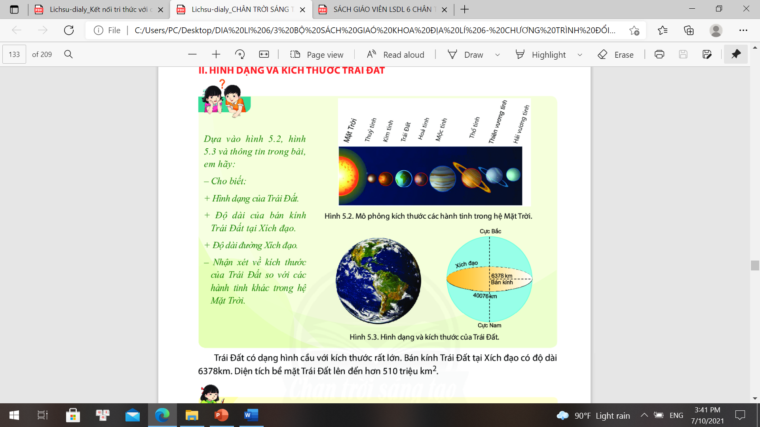
TIẾT - BÀI 6. TRÁI ĐẤT TRONG HỆ MẶT TRỜI
   
2. Hình dạng, kích thước của Trái Đất
b. Kích thước của Trái Đất
Độ dài bán kính Xích đạo của Trái Đất là bao nhiêu?
- So sánh kích thước của Trái Đất với các hành tinh khác trong Hệ Mặt Trời.
Em có nhận xét gì về kích thước của Trái Đất?
- Kích thước và khối lượng như vậy có ảnh hưởng gì đến Trái Đất?
Bán kính Xích đạo Trái Đất
Mô phỏng kích thước
các hành tinh trong hệ Mặt Trời

Slide 19
TIẾT - BÀI 6. TRÁI ĐẤT TRONG HỆ MẶT TRỜI
   
2. Hình dạng, kích thước của Trái Đất
b. Kích thước của Trái Đất
- Trái đất có kích thước rất lớn: diện tích là 510 triệu km²; bán kính xích đạo là 6.378km.
- Nhờ kích thước và khối lượng lớn, Trái Đất đã tạo ra lực hút giữ được các chất khí làm thành lớp vỏ khí bảo vệ mình.

Slide 20
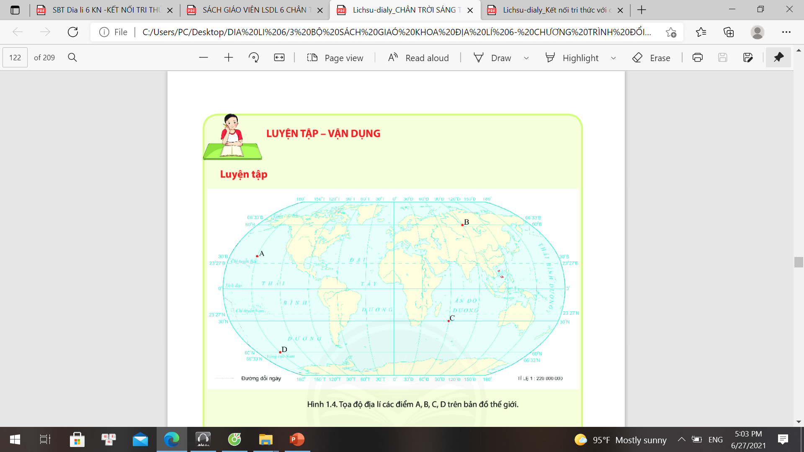
LUY ỆN TẬP
Bài tập 1. GV sử dụng quả Địa Cầu và hướng dẫn cách chơi (2 em một cặp, chơi trò chơi có tên "Nói gì chỉ đó". Ví dụ bạn A nói " Cực Nam" thì bạn B phải chỉ được "Cực Nam", mỗi bạn có 2 lượt thay phiên nhau, HS làm tốt có thể cho điểm cộng hoặc điểm miệng để động viên.

Slide 21
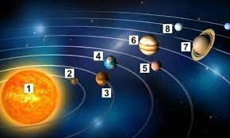
Bài tập 2. Căn cứ vào hình dưới đây, hãy điền tên các hành tinh trong Hệ Mặt Trời theo thứ tự từ 1 đến 8.
1: Mặt Trời.
2: Sao Thủy (Thủy tinh)
3: Sao Kim (Kim tinh).
4: Trái Đất.
5: Sao Hỏa (Hỏa tỉnh).
6: Sao Mộc (Mộc Tinh).
7: Sao Thổ (Thổ tinh).
8: Sao Thiên vương (Thiên vương tinh)
1: ...................................................
2: ....................................................
3: ....................................................
4: ....................................................
5: ....................................................
6: ....................................................
7: ....................................................
8: ....................................................

